Slide 1
আজকের ক্লাসে সবাইকে শুভেচ্ছা ও স্বাগতম

Slide 2
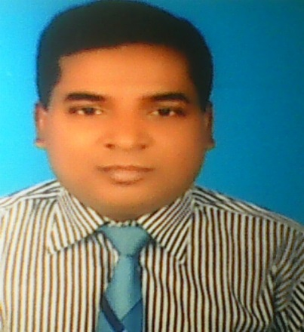
পরিচিতি
অমরেন্দ্র নাথ বিশ্বাস
সহকারি শিক্ষক
কুমারখালী সরকারি মাধ্যমিক বালিকা বিদ্যালয়
Mobile: 01716189410
E-mail: omorendrags72@gmail.com
শ্রেণি- দশম
অধ্যায় – নবম (রেওয়ামিল)
সময়- ৫০ মিনিট
তারিখ- ১৯/০৯/২০২০ ইং

Slide 3
শিখন ফল
এই অধ্যায় শেষে শিক্ষার্থীরা---
১। রেওয়ামিলের ধারণা সম্পর্কে ব্যাখ্যা করতে পারবে
২। হিসাবের উদৃত্ত দিয়ে যথাযথ ছকে রেওয়ামিল প্রস্তুত করে হিসাবের গাণিতিক নির্ভূলতা পরীক্ষা করতে পারবে
৩।হিসাব লিখনের ভূলগুলোর মধ্যে কোন ভূলগুলো রেওয়ামিলের গরমিল ঘটাবে এবং কোন ভূলগুলো গরমিল ঘটাবে না , তা সনাক্ত করতে পারবে ।

Slide 4
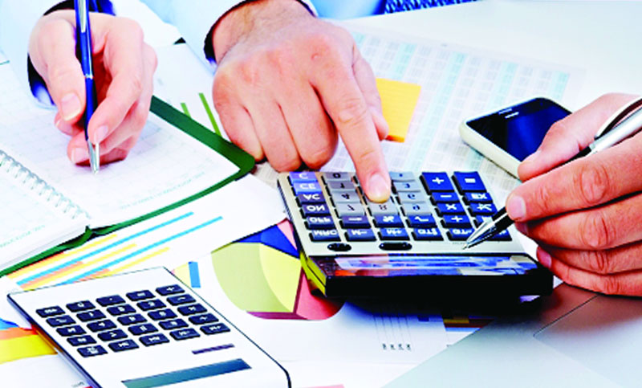
ছবিটি দেখো ও বলো---------

Slide 5
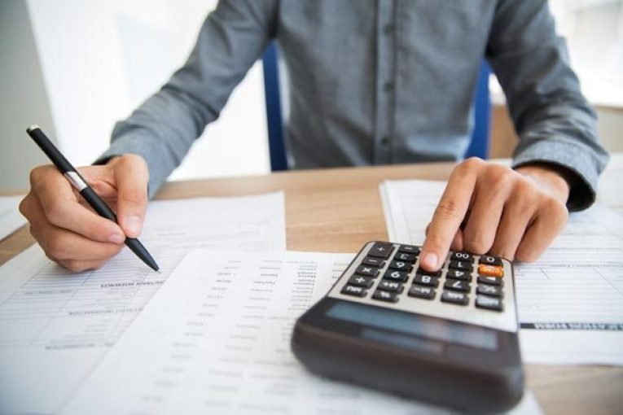
ছবিটি দেখো ও বলো---------

Slide 6
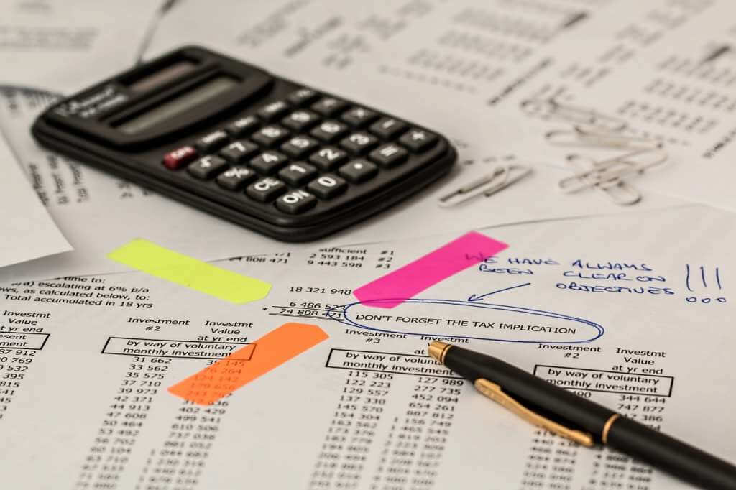
ছবিটি দেখো ও বলো---------

Slide 7
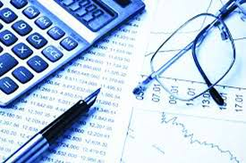
ছবিটি দেখো ও বলো---------

Slide 8
আজকের পাঠ
রেওয়ামিল (Trail balance)

Slide 9
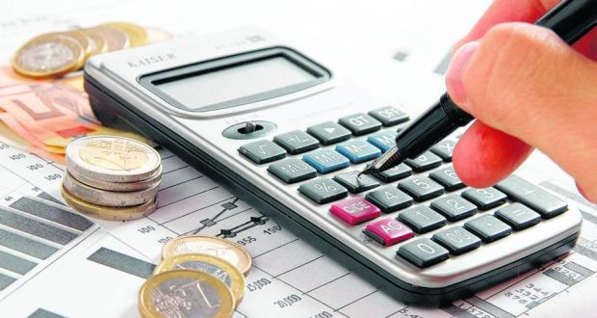
হিসাবের গননা করা হচ্ছে

Slide 10
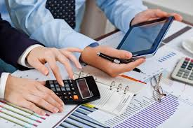
হিসাবের গননা করা হচ্ছে

Slide 11
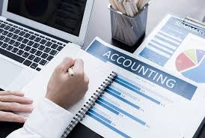
হিসাবের নিরীক্ষা করা হচ্ছে

Slide 12
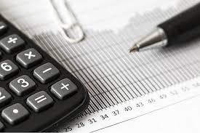
হিসাবের গননা করা হচ্ছে

Slide 13
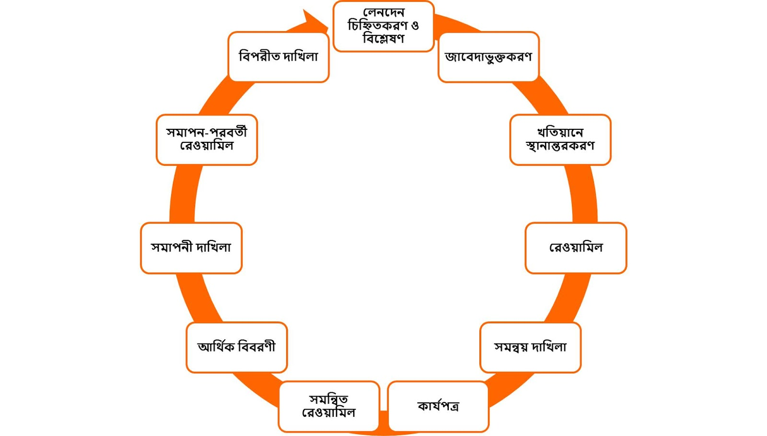
হিসাব চক্র

Slide 15
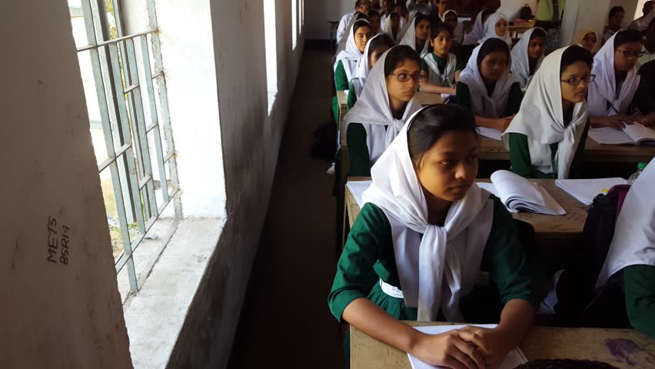
সময়ঃ ০৫ মিনিট
একক কাজ
রেওয়ামিল কাকে বলে?

Slide 16
এখন আমরা রেওয়ামিল কাকে বলে তার সাথে মিলিয়ে নিই---
খতিয়ানের হিসাবগুলোর গাণিতিক নির্ভূলতা যাচাই করার জন্য কোনো নির্দিষ্ট দিনে একখানা পৃথক খাতায় বা কাগজে সকল হিসাবের উদবৃত্তগুলোকে ডেবিট ও ক্রেডিট এই দুই ভাগে বিভক্ত করে যে বিবরণী প্রস্তুত করা হয়, তাকেই রেওয়ামিল (Trail balance) বলে ।

Slide 17
রেওয়ামিল এর উদ্দেশ্যঃ

Slide 18
রেওয়ামিল (Trail balance) এর নমুনা ছক
ক্রমিক নং | হিসাবের নাম | খঃ পৃঃ | ডেবিট টাকা | ক্রেডিট টাকা

Slide 19
সব সময় মনে রাখতে হবে

Slide 20
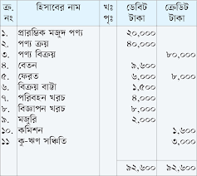
খতিয়ানের উদবৃত্ত নিয়ে কয়েকটি রেওয়ামিলের উদাহরন লক্ষ্য করি-

Slide 21
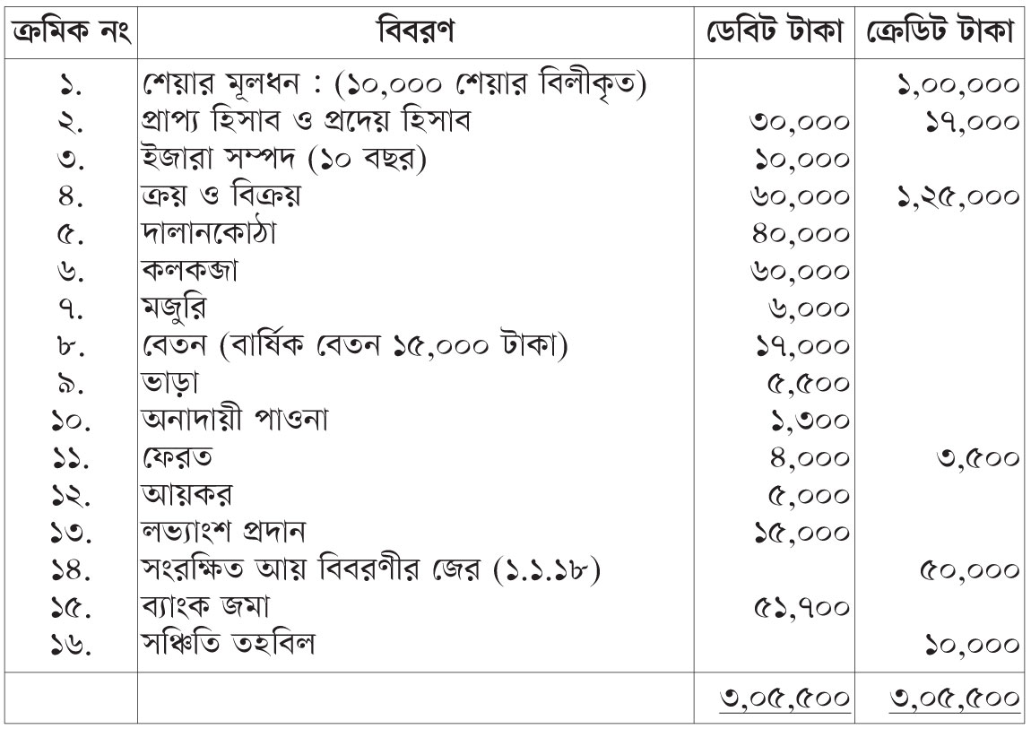
খতিয়ানের উদবৃত্ত নিয়ে কয়েকটি রেওয়ামিলের উদাহরন লক্ষ্য করি-

Slide 22
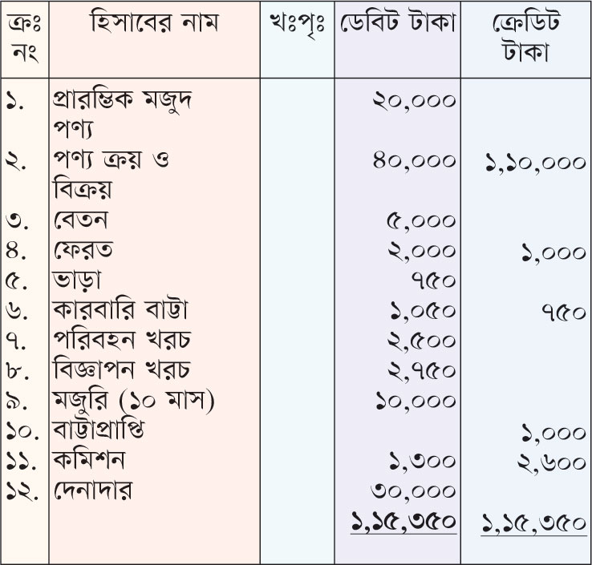
খতিয়ানের উদবৃত্ত নিয়ে কয়েকটি রেওয়ামিলের উদাহরন লক্ষ্য করি-

Slide 23
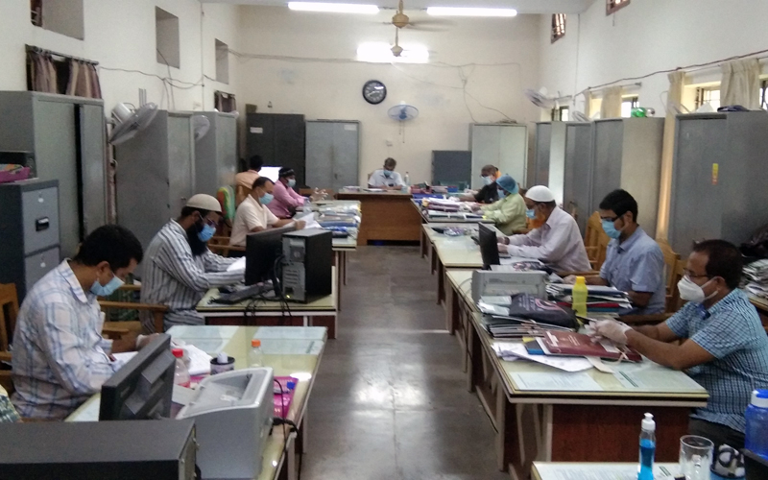
হিসাবের নিরীক্ষা করা হচ্ছে

Slide 24
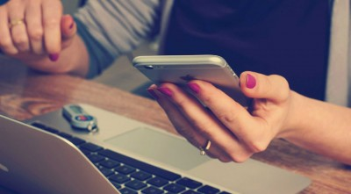
হিসাবের নিরীক্ষা করা হচ্ছে

Slide 25
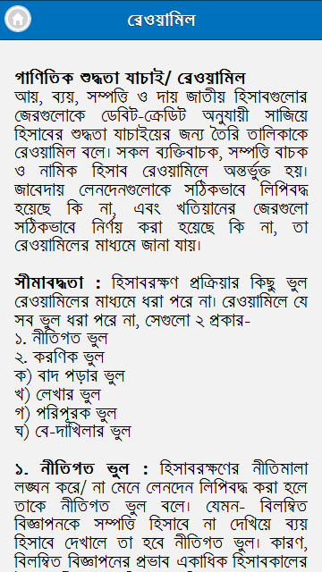

Slide 28
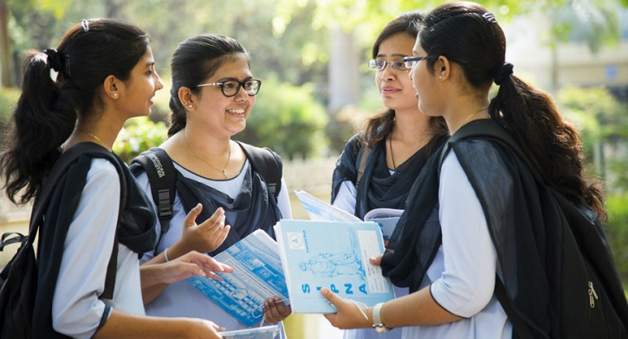
সময়ঃ ০৮ মিনিট
দলীয় কাজ
রেওয়ামিলে কোন কোন ভূল ধরা পড়ে এবং কোন কোন ভূল ধরা পড়ে না ?

Slide 29
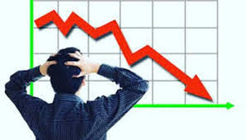
মূল্যায়ন
সময়ঃ ০৮ মিনিট
১। রেওয়ামিল কাকে বলে ?
২। রেওয়ামিল এর উদ্দেশ্য কী ?
৩। রেওয়ামিল এর ঘর কয়টি ?
৪। রেওয়ামিল এ কি কি ভূল ধরা পড়ে ?
৫। রেওয়ামিল এ কি কি ভূল ধরা পড়ে না ?

Slide 30
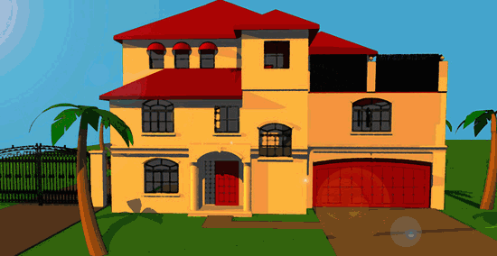
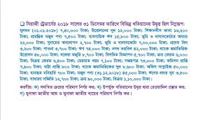
বাড়ির কাজঃ
নিম্নোক্ত তথ্য থেকে একটি শুদ্ধ রেওয়ামিল প্রস্তুত করোঃ

Slide 31
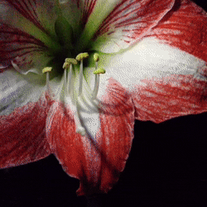
সবাইকে আবারো ধন্যবাদ

